Slide 1

بسم الله الرحمن الرحيم

Slide 2
محاضرات في فقه السيرة
إعداد
الأستاذ الدكتور / أحمد عبد الله الطيار
الأستاذ بكلية الآداب للبنات جامعة الدمام
بالدمام

Slide 3
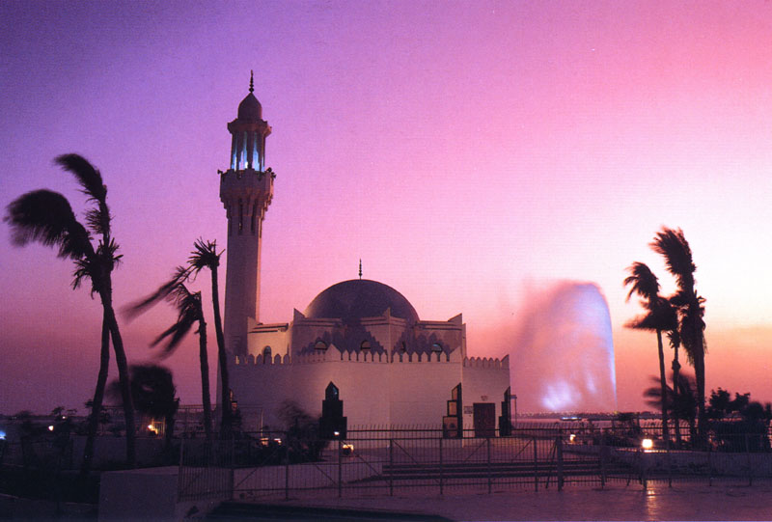
فقه السيرة النبوية
الجزء الأول
الجزء الثاني
الخاتمة

Slide 4

مدخل إلى السيرة
الوحي
الإيذاء على صوره
الدعوة السرية في مكة
الإبتعاد عن ميدان الصراع
عرض النبي نفسه على القبائل
الدعوة العلنية
عودة للبداية

Slide 5

صفاته صلى الله عليه وسلم
مصادر السيرة النبوية
مناهج السيرة
عودة للبداية

Slide 6

خصائص الرسول ـصلى الله عليه وسلم ـ
الخلقيــــــة والخلقيــــــة

Slide 7
ولد في اشرف بيت من بيوت العرب نسبا قال :صلى الله عليه وسلم (أ ن الله اصطفى كنانة من ولد اسماعيل , واصطفى قريش من كنانة , واصطفى قريش بني هاشم , (واصطفاني من بني هاشم
اولا : ولد في اشرف بيت من بيوت العرب نسبا

Slide 8
اختاره الله هاديا مهديا من أوسط العرب نسبا فهو من صميم قريش التي لها القدم الأولى في الشرف والمكانة بين العرب ولا تجد في سلسلة آبائه إلا كراما ليس فيهم مسترذل بل كلهم سادة قادة , كانت عشيرة الرسول تنبأ مكانة اجتماعية.فهو محمد بن عبد الله بن عبد المطلب بن هاشم بن عبد مناف بن قصي بن كلاب بن مرة بن كعب بن لؤ ي بن غالب بن فهر بن مالك بن النضر بن كنانة ابن خز يمة بن مدركة بن الياس بن مضر بن نزار بن معد بن عدنان0

Slide 9
حكم وفوائد من هذا الاصطفاء:
1- مادامت العرب لا تسمع إلا لذوي الأنساب العالية فيهم , فقد اقتضت حكمة الله –تعالى – أن يكون نبيه محمد صلى الله عليه وسلم من أعلاهم نسبا , حتى لا يكون لأعداء الإسلام سلاح في أيديهم للصد عن سبيل الله .
2- أن اختيار الله – تعالى – لنبيه محمد صلى الله عليه وسلم من العرب يقتضي من المسلم أن يحبهم من حيث الجنس , لا من حيث الأفرد, لأن الأ فراد قد ينحرفون عن الإسلام , فينبغي هنا كره أفعالهم المنحرفة لا كره جنسهم العربي .

Slide 10
ثانيا : ولد يتيما
تنفس محمد عليه الصلاة والسلام نسيم الحياة يتيما ففقد . . . . . . . . .أباه وهو جنين في بطن أمه.
(واليتيم هو من مات أبوه .(بل هو أبلغ اليتم وأعلى
مراتبه وما لبث الا سنوات قليلة حتى ماتت أمه وعمره
ست سنوات قضى جزءا منها بين يدي مرضعته حليمة
السعدية في ديار بني سعد بعيدا

Slide 11
ثالثا : نشأ النشأة الاولى في البادية والصحراء
لقد كان أهل مكة يرسلون أبناءهم الى البادية للرضاعة في سن مبكرة , وكان جده عبد المطلب يطلب له المراضع في نساء البوادي فأخذ ت حليمة السعد آية محمد صلى الله عليه وسلم الى مكة فمكث عندها اربع سنوات ثم أعادته الى أهله .طلبا لصفاء البادية وتعود أهلها على الخشونة والقوة واكفاء لو خامة المدن وتخريج ا في التقرب

Slide 12
رابعا : مارس صلى الله عليه وسلم رعاية الغنم
فكان يأخذ أغنام الناس بمكة وينطلق بهما يطلب مواضع الرعي ومنابت الشجر حول مكة سهلا وجبلا . ليس هذا العمل وكان قريبا إلى نفس النبي صلى الله عليه وسلم أنه عمل يتيح له الهدوء الذي تتطلب نفسه الكريمة ويتيح له التطلع في مظاهر جلال الله في عظمة الخلق
قال :صلى الله عليه وسلم (ما من نبي إلا وقد رعى الغنم وقد رعيت الغنم على قراريط لأهل مكة)0

Slide 13
خامسا : كان راجح الرأي نجيبا
عندما اختلفت قريش عند تجديد بناء الكعبة من الذي يرفع الحجر الاسود مكانه ؟ فاتفقوا أن يحكموا أول من يدخل من باب بني شيبه فدخل محمد بن عبد الله فقالوا أتاكم الامين فأمر بثوب فأخذ الحجر ووضعه في وسطه ثم أمرهم برفعه جميعا ثم أخذه فوضعه مكانه من البناء ورضوا جميعا بحكمه وعلموا قدر عقله ونجابته .

Slide 14
سادسا :كان صلى الله عليه وسلم نزيها غير آثم
نزاهته في عدم مشاركته في آثام الجاهلية من عبادة لأصنام أو شرب للخمر أو ممارسة التعري
أرادت قريش تجديد بناء الكعبة اشترك مع عمه العباس في نقل الحجارة فأقتر ح عليه العباس أن يرفع إزاره ويجعله على رقبته ليقيه اثر الحجارة ما دام بعيدا عن الناس فلما فعل سقط مغشيا عليه فلما افا ق طلب أن يشدوا عليه إزاره

Slide 15
سابعا : الصادق الامين
كان عليه السلام احسن الناس خلقا واصدقهم حديثا واعظمهم امانة وابعدهم عن الفحشاء , فسموه الامين لما جمع الله فيه من الامور الصالحة والحميدة والفعال السديدة من الحلم والصبر والتواضع .

Slide 16
ثامنا:- سفره إلى الحجاز
سافرإلى خارج الحجاز مرتين:
الأولى: مع عمه أبي طالب إلى الشام وهو صغير(عمره اثنا عشر عاما)0
الثانية: في تجارة خديجة فبل الزواج منها وقبل البعثة0

Slide 17
تاسعا:حببت إليه الخلوة
وقد حببت إليه العزلة والتعبد، فكان يعتزل الناس، ويذهب إلى غار حراء 0
وقيل إن هذه الخلوة هي من بقايا الإبراهيمية التي كان الناس عليها قبل الشرك والوثنية0

Slide 18
صفاته _صلى الله عليه وسلم_الخلقية0
أحسن الناس وجها
أبيض اللون بياضا مزهرا0
مستدير الوجه ،واسع الفم،طويل شق العينين، رجل الشعر بين الجعودة والسبط0 يصل إلى شحمة أذنيه0
لم يشب شعره الأسود إلا اليسير منه، يميل اللون إلى الحمرة في بعض شعره من أثر الطيب0
متوسط القامة والوزن ،عريض الصدر ضخم اليدين والقدمين،مبسوط الكفين، قليل لحم العقبين، اقنى الأنف0

Slide 19
الدروس والعبر
يظهر أثر الحياة الفطرية غير المعقدة في تناول الأحداث ومعالجتها في حياة الرسول _صلى الله عليه وسلم
يتنزه المسلم عن الوقوع في المعصية
لا ينقاد الناس إلا للأذكياء النجباء
تجب التوبة ما قبلها كما يوجب الإسلام ما قبله
يعتمد المسلم على جهده وعمله في تحصيل رزقه ومعيشته
عودة للبداية

